Slide 1
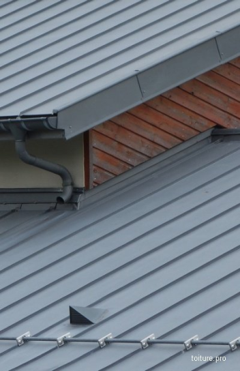
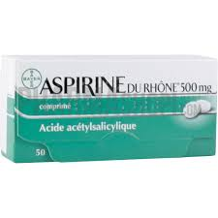
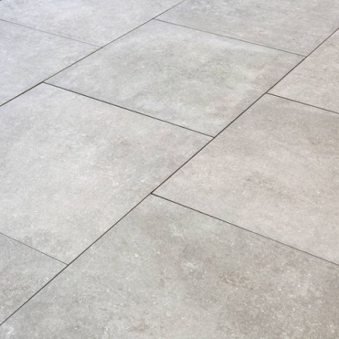
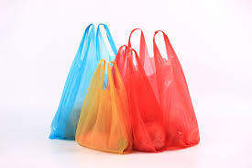
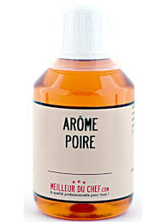
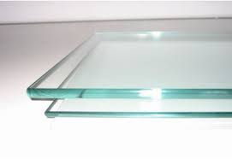
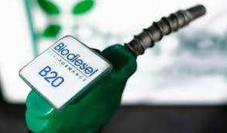
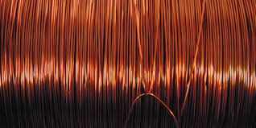
Produits organiques
Produits inorganiques

Slide 2
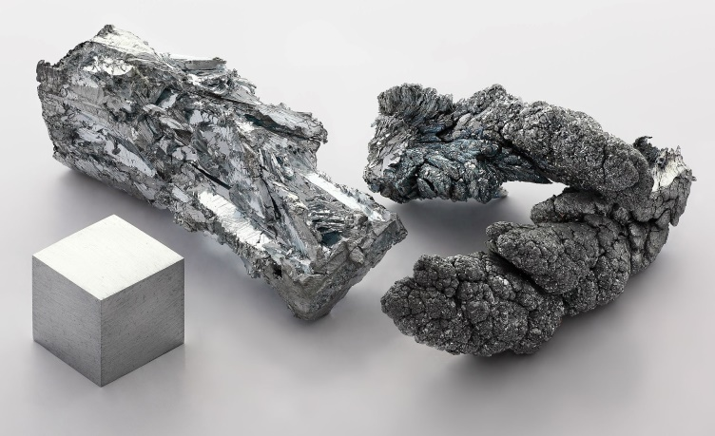
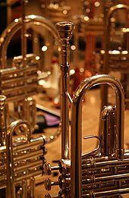
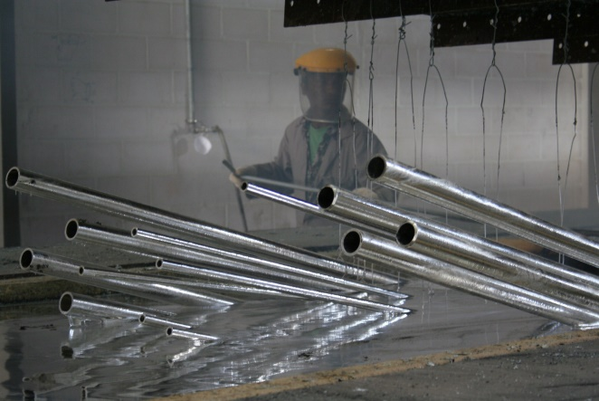
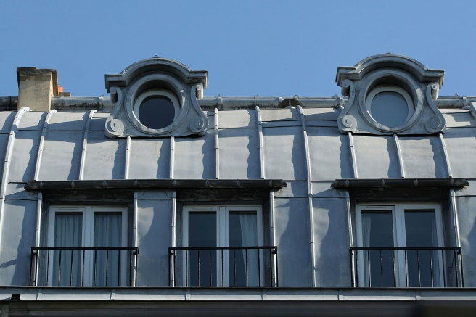
Zinc (Z=30)
galvanisation (à chaud)
couverture des toits (bvd St Michel, Paris)
laiton (alliage cuivre-zinc)

Slide 3
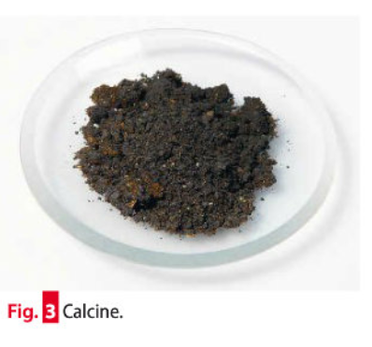
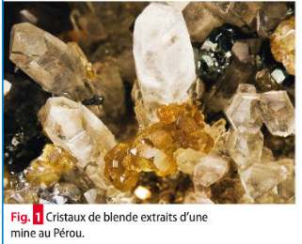
Bordas

Slide 18
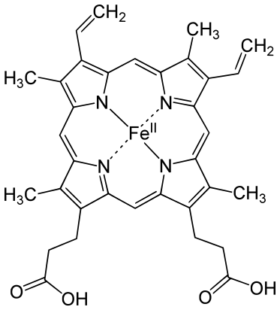
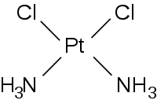
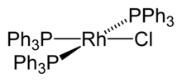
Médecine
Biologie
Catalyse
cis-diaminedichloroplatine(II)
traitements contre le cancer (poumons, ovaires, testitcules…)
Hémoglobine (hème b), complexe de fer II. Le dioxygène se lie perpendiculairement au plan représenté.
Catalyseur de Wilkinson (hydrogénation des alcènes en alcanes, PN 1973)

Slide 19
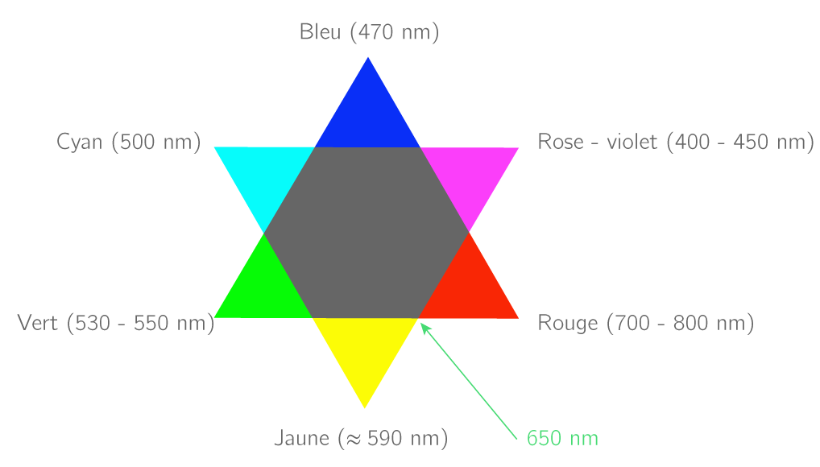

Slide 20
Biologie
Hémoglobine (hème b), complexe de fer II. Le dioxygène se lie perpendiculairement au plan représenté.

Slide 21
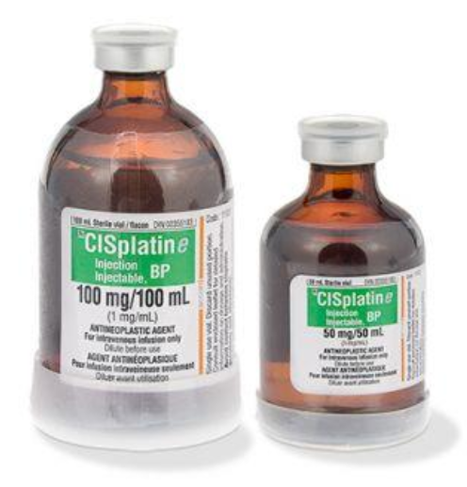
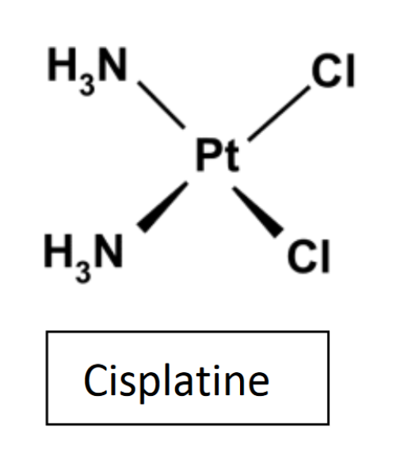
Médecine
cis-diaminedichloroplatine(II)
traitements contre le cancer (poumons, ovaires, testitcules…)

Slide 22
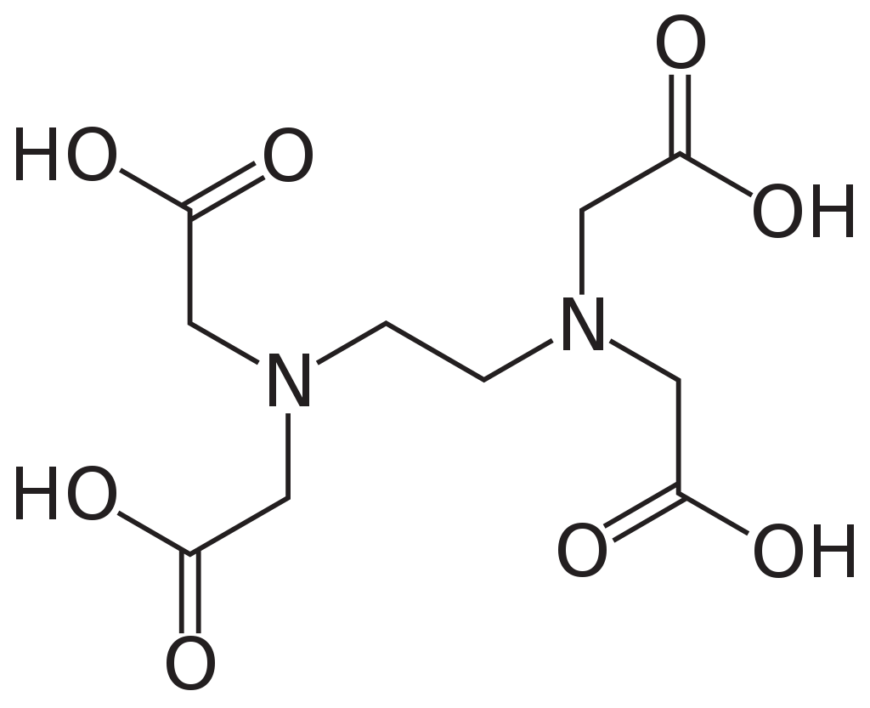
EDTA (Éthylènediaminetétraacétique) : un exemple de complexe polydentate
$→$ Utilisé pour neutraliser les métaux lourds

Slide 23
Catalyse
Catalyseur de Wilkinson (hydrogénation des alcènes en alcanes, PN 1973)

Slide 24
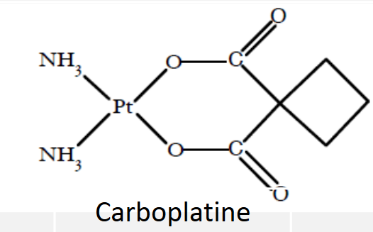
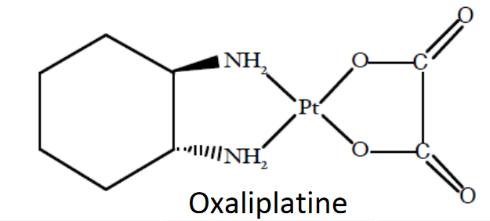
Médicine : vers des produits moins toxiques
Cancer du colon
Cancer des ovaires et des poumons

Slide 25
